Slide 1
Problema de los caminos de costo mínimo partiendo desde un solo origen (Single-Source Shortest Paths)
Bibliografía: “Introduction to Algorithms”. Second Edition.
The MIT Press. Massachusetts Institute of Technology. Cambridge, Massachusetts 02142.
http://mitpress.mit.edu
Thomas H. Cormen, Charles E. Leiserson, Ronald L. Rivest, Clifford Stein
© Departamento de Programación
Facultad de Matemática y Computación
Universidad de La Habana

Slide 2
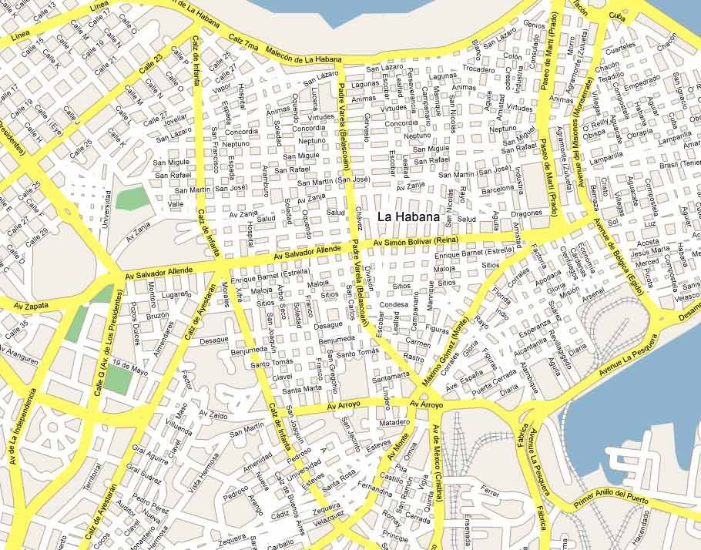

MODELACIÓN DEL PROBLEMA
Las calles (arcos del grafo) tienen orientación ⇒ grafo dirigido
Hay algunas calles mejores (calzadas) que otras (calles estrechas) ⇒ grafo ponderado
Las esquinas serían los vértices del grafo
PROBLEMA
Un estudiante desea encontrar la ruta más «económica» posible, para ir desde su casa a la Universidad de la Habana. Cómo podríamos encontrar la misma?

Slide 3
Problema de los caminos de costo mínimo
PROBLEMA
“Caminos de costo mínimo a partir de solo un origen”
Dado un grafo G = (V, E), dirigido y ponderado, encontrar el camino de costo mínimo desde un vértice origen s∈V hasta los restantes vértices de V

Slide 4
Otros problemas que pueden ser resueltos
Colateralmente, otros problemas pueden ser resueltos a partir del problema anterior :
Caminos de costo mínimo hacia un único destino (Single-destination shortest-paths problem): Encontrar el camino de costo mínimo desde cada vértice del grafo a un vértice de destino v de G
Camino de costo mínimo entre un determinado par de vértices (Single-pair shortest-path problem): Hallar el camino de costo mínimo entre un par de vértices dados u y v de G
Camino de costo mínimo entre cualquier par de vértices (All-pairs shortest-paths problem): Encontrar el camino de costo mínimo entre u y v para cualquier par de vértices u y v de G
.
.
.

Slide 5
Consideraciones para el problema de los caminos de costo mínimo
En un problema de caminos de costo mínimo (shortest-paths problem) se tienen en cuenta Grafos del tipo:
G=(V, E)
Dirigido,
Ponderado: con función de costo w : E → R
w((u, v)∈E) = costo∈R
s∈V es el vértice origen

Slide 6
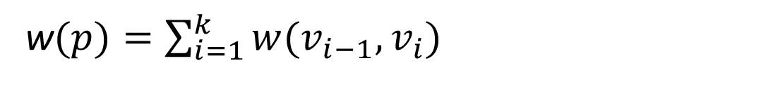
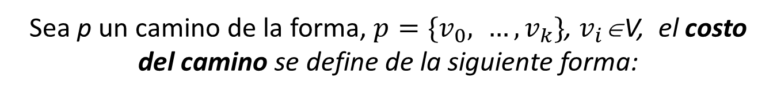
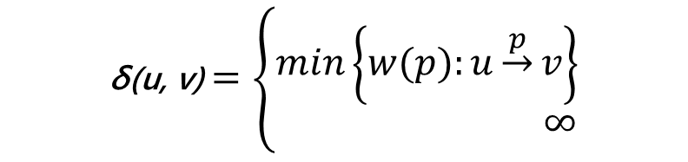
camino de costo mínimo
Sea p un camino de la forma, $p=\{v_{0}, …, v_{k}\}$, $v_{i}$∈V, el costo del camino se define de la siguiente forma:
w$(p)=\sum_{i=1}^{k}{w(v_{i−1},v_{i})}$
El costo del camino de costo mínimo de u a v, δ(u, v), se define de la siguiente forma:
$$\text{δ}\text{(}\text{u}\text{, }\text{v}\text{)}=\left\{\begin{aligned}min\left\{w\left(p\right):u\underset{→}{p}v\right\} \\ ∞\end{aligned}\right.$$
- si existe un camino de u a v
- en otro caso
Un camino de costo mínimo de u a v es cualquier camino p de u a v tal que w(p) = (δ(u, v))
El camino de costo mínimo NO ES UNICO !!

Slide 7

Subestructura óptima de un camino de costo mínimo
Los algoritmos relacionados con el problema de los caminos de costo mínimo se basan, fundamentalmente, en la siguiente PROPIEDAD:
Todo camino de costo mínimo entre dos vértices, contiene dentro de si, otros caminos de costo mínimo
Lema 24.1: Los subcaminos de los caminos de costo mínimo, son también caminos de costo mínimo
Sea G=(V,E), dirigido, ponderado, con función de costo w: E → R, definida sobre G. Sea un camino de costo mínimo entre $v_{1}$ y $v_{k}$, ∀i, j: 1≤i ≤j ≤k, sea
un subcamino de p entre $v_{i}$y $v_{j}$, entonces, p_{ij} es un camino de costo mínimo de $v_{i}$a $v_{j}$
p
=
{
v
,
v
,...,
v
}
1
2
k
p
=
{
v
,
v
,...,
v
}
ij
i
i
+
1
j

Slide 8
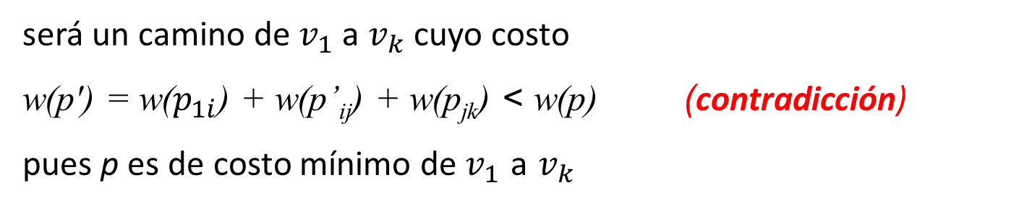
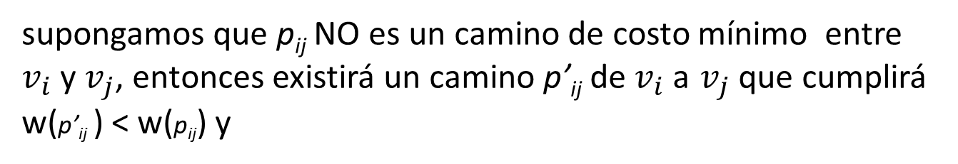
Demostración – Lema 24. 1:
Descompongamos p de la forma
p_{1i}
p_{ij}
p_{jk}
p
:
v
⎯
⎯
→
v
⎯
⎯
→
v
⎯
⎯
→
v
1
i
j
k
supongamos que p_{ij} NO es un camino de costo mínimo entre $v_{i}$y $v_{j}$, entonces existirá un camino p’_{ij} de $v_{i}$a $v_{j}$que cumplirá w(p’_{ij} ) < w(p_{ij}) y
p_{1i}
p’_{ij}
p_{jk}
p’=
v
⎯
⎯
→
v
⎯
⎯
→
v
⎯
⎯
→
v
1
i
j
k
será un camino de $v_{1}$ a $v_{k}$ cuyo costo
w(p') = w($p_{1i}$) + w(p’_{ij}) + w(p_{jk}) < w(p) (contradicción)
pues p es de costo mínimo de $v_{1}$ a $v_{k}$

Slide 9

Arcos de costo negativo
En este tipo de problemas, no se excluye la posibilidad de que en el grafo existan arcos con costo negativo
Si G, NO tiene ciclos de costo negativo, alcanzables desde s, entonces, , alcanzable desde s, está siempre definido, aún cuando dicho valor puede ser negativo
Si existe un ciclo de costo negativo alcanzable desde s, entonces, los caminos de costo mínimo no están bien definidos
- Si existe un ciclo de costo negativo sobre algún camino de s a v, entonces se define = -$∞$
- Si v NO es alcanzable desde s, entonces, = $∞$
∀
v
∈
V
δ
(
s
,
v
)
δ
(
s
,
v
)
δ
(
s
,
v
)

Slide 10
Ciclos de costo negativo
a
b
h
i
-4
2
3
-1
∞
∞
3
4
s
c
6
d
g
5
8
-8
3
0
5
11
-∞
-3
∞
2
e
f
3
7
j
-∞
-∞
-6
Entre los vértices e y f se forma un ciclo de costo negativo, alcanzable desde s, entonces dichos vértices tienen como costo del camino de costo mínimo del origen a ellos el valor -∞.
Como el vértice g se alcanza desde un vértice con costo -∞, para el camino de costo mínimo del origen a él, entonces el costo del camino de costo mínimo de s a g es también -∞.
Los vértices h, i e j no son alcanzables desde s, entonces el costo del camino de costo mínimo de s a ellos es ∞ aún cuando entre ellos se forme un ciclo de costo negativo

Slide 11
Algoritmos que dan solución al problema
Algoritmo de Dijkstra:
Asume que el costo de todos los arcos del grafo son NO negativos
Algoritmo DAG y Bellman – Ford:
En el grafo pueden haber arcos de costo negativo. Resuelve el problema de manera correcta, siempre y cuando en dicho grafo NO existan ciclos de costo negativo alcanzables desde el origen

Slide 12
Existencia de ciclos en el camino de costo mínimo
Podría ser p un camino de costo mínimo ?
c
w(c)>0
p =
v_{o}
v_{i} = v_{j}
v_{j+1}
v_{k}
p = <v0, v1, ..., vi, ....., vj=vi, vj+1, ......vk>
R/ NO
p’ = <v0, v1, ..., vj, vj+1, ......vk>
w(p’) = w(p) – w(c) < w(p), por tanto
p → NO ES DE COSTO MINIMO
.... y si w(c) = 0 ?

Slide 13
Existencia de ciclos en el camino de costo mínimo
R/ En tal caso, SI
Los ciclos de costo 0 se pueden extraer de cualquier camino sin que se altere el costo del mismo, es decir, el camino que resulta tras extraer el ciclo, tiene el mismo costo que tenía el camino que inicialmente lo incluía
Por tanto, si hay un camino de costo mínimo desde s hasta otro vértice v del grafo que contiene un ciclo de costo 0, entonces existe otro camino de costo mínimo de igual costo que no contiene a dicho ciclo
Por consiguiente, y sin pérdida de generalidad, podemos asumir que:
cuando estamos encontrando caminos de costo mínimo, en ellos, no hay ciclos

Slide 14
Representando caminos de costo mínimo
Además del costo del camino de costo mínimo puede que sea necesario conocer los vértices que forman parte de dicho camino
Dado un grafo G = (V, E), para cada vértice v∈V se establece su predecesor π[v] en algún camino de costo mínimo:
π[v]=r: r∈V ó π[v]= null
Los algoritmos para determinar caminos de costo mínimo calculan los valores π[v] para cada v∈V, por tanto, siguiendo la cadena de predecesores a partir de un v dado, se puede obtener la secuencia de vértices en el camino de costo mínimo de s a v

Slide 15
Determinar secuencia de vértices en un camino
PRINT-PATH(G, s, v)
1 if v = s // caso base
2 then print s
else if π[v] = NULL
then print “there is no path from" s "to" v
5 else PRINT-PATH(G, s, π[v])
print v // imprime el camino desde s hasta π[v] // antes de imprimir al propio v
Secuencia de llamados
PRINT-PATH(G, s, c)
PRINT-PATH(G, s, b)
PRINT-PATH(G, s, a)
PRINT-PATH(G, s, s)
s
a
b
c
s
a
b
c
π[c]=b
π[b]=a
π[a]=s
π[s]=null

Slide 16
Árbol de los caminos de costo mínimo
Sea G = (V, E) un grafo dirigido y ponderado con función de costo
w: E → R
En G no existen ciclos de costo negativo alcanzables desde el origen
Sea s∈V el origen
Un árbol de caminos de costo mínimo con raíz s es un subgrafo
dirigido de G, G’=(V’, E’) donde V’⊆V y E⊆E’, tal que se cumple:
- V’ es el conjunto de vértices alcanzables desde s en G
- G’ forma un árbol con raíz s
- ∀ v∈V, el único camino simple de s a v en G’ es UN camino de costo mínimo de s a v en G
Ni los caminos de costo mínimo ni el “árbol de caminos de costo mínimo” son necesariamente UNICOS

Slide 17
Árbol de los caminos de costo mínimo
t
x
t
x
t
x
6
6
3
6
9
3
9
3
9
3
3
3
4
0
4
0
4
0
s
2
1
2
7
s
2
1
2
7
s
2
1
2
7
3
3
3
5
5
5
5
11
5
11
5
11
6
6
6
y
z
y
z
y
z
s
0
s
0
t
3
5
3
3
y
t
5
3
y
2
OTRO árbol de caminos de costo mínimo
5
6
6
z
x
x
4
11
9
9
z
2
un árbol de caminos de costo mínimo
11

Slide 18
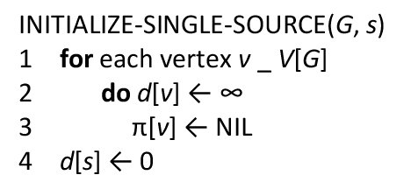
Técnica de relajación (RELAX)
d[v] - costo mínimo estimado:
Representa la cota superior para el costo del camino de costo mínimo de s a v
d[v] y π[v] se inicializan en O(V) por el siguiente método:
∈
NULL

Slide 19
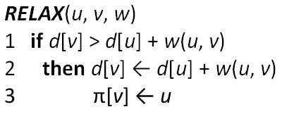
Técnica de relajación (RELAX)
RELAX se aplica sobre los arcos
RELAX sobre (u, v): Su funcionalidad puede resumirse en función de la siguiente interrogante: podemos mejorar el costo del camino para ir de s a v, hasta ahora asumido como mínimo (d[v]), pasando por u ? Si se puede, entonces: actualizar d[v] y π[v]
d[u]
u
s
v
d[v]

Slide 20
Consideraciones sobre los algoritmos
En los algoritmos que resuelven el problema de los caminos de costo mínimo con un solo origen:
Las inicializaciones se hacen mediante INITIALIZE-SINGLE-SOURCE
El RELAX es quien único puede hacer que d[v] y π[v] modifiquen su valor
Los algoritmos difieren entre sí en el número de veces y en el orden, en que se hacen los RELAX sobre los arcos:
En Dijkstra y en el DAG a cada arco se le hace RELAX, exactamente, una sola vez
En el Bellman-Ford, sobre cada arco se aplica RELAX, varias veces

Slide 21
Propiedades
Consideraciones: Sea G=(V, E) dirigido y ponderado con función de costo w: E → R y sea s el vértice origen. Se asume que G se ha inicializado por INITIALIZE-SINGLE-SOURCE(G, s) y que la única forma en que varían los d[v] estimados y los valores de π[v] es a través del RELAX, ∀v∈V
Desigualdad Triangular (Lema 24.10)
Para todo arco (u, v) ∈ E se cumple δ(s, v) ≤ δ(s, u) + w(u, v)
Demostración:
Supongamos que existe un camino p de costo mínimo de s a v. El costo de p no puede ser mayor que el de cualquier otro camino de s a v. En particular, no puede tener un costo mayor que un camino p’= «un camino de costo mínimo de s a u» + (u, v)
Por tanto δ (p) ≤ δ (p’) ⇒ δ(s, v) ≤ δ(s, u) + w(u, v)
p’
u
s
v
p

Slide 22
Propiedades
Propiedad de la Cota Superior (Lema 24.11)
Para todo v∈V se cumple d[v] ≥ δ(s, v) y una vez que d[v] alcanza el valor δ(s, v), este no varía nunca más.
Demostración
Demostremos por inducción, sobre la cantidad de pasos de relajación, que se cumple la invariante d[v] ≥ δ(s, v),∀v∈V,
caso base:
Tras las inicializaciones se cumplirá la invariante: d[v] ≥ δ(s, v) pues
d[v] = ∞, ∀ v∈V - {s} ⇒ d[v] ≥ δ(s, v)
Para el caso del origen d[s] = 0 ≥ δ(s, s):
Si s está sobre un ciclo de costo negativo, δ(s, s)= -∞ ⇒ 0 > -∞
En otro caso, δ(s, s)= 0 ⇒ 0 = 0

Slide 23
Propiedades
Para el paso de inducción, consideremos el momento en que se hace RELAX a un arco (u, v):
Por hipótesis de Inducción: d[x] ≥ δ(s, x), ∀x∈V, antes de hacer RELAX(u, v, w)
Tras el RELAX(u, v, w) el único valor que podría cambiar es d[v]
Si cambiase, d[v] = d[u] + w(u, v)
≥ δ(s, u) + w(u, v) (por Hipótesis de Inducción)
≥ δ(s, v) (por P. de la Desigualdad Triangular)
Por tanto, se cumple la invariante
Además, una vez que se alcanza la igualdad d[v] = δ(s, v), d[v] alcanzó el valor de su cota inferior y este valor nunca cambiará pues hemos demostrado que d[v] ≥ δ(s, v) y la única modificación que podría hacer el RELAX al valor de d[v] sería disminuirlo

Slide 24
Propiedades
Propiedad de la no existencia de camino (Corolario 24.12)
Si no existe camino de s a v, entonces el valor de d[v] se mantendrá invariante y se cumplirá d[v] = δ(s, v) = ∞
Demostración:
Por la Propiedad de la Cota Superior (Lema 24.11) tenemos
d[v] =∞ ≥ δ(s, v) y por tanto, d[v] = ∞ = δ(s, v)

Slide 25
Propiedades
Lema 24.13
Sea (u, v)∈E. Inmediatamente después de hacer RELAX(u, v, w), se cumple, d[v] ≤ d[u] + w(u, v)
Demostración
Si antes de hacer RELAX(u, v, w):
d[v] > d[u] + w(u, v) ⇒ tras hacerlo, d[v] = d[u] + w(u, v)
d[v] ≤ d[u] + w(u, v) ⇒ tras hacerlo, ni d[u] ni d[v] cambian, por tanto, la desigualdad d[v] ≤ d[u] + w(u, v) se mantiene

Slide 26
Propiedades
Propiedad de la convergencia (Lema 24.14)
Si s u→ v es un camino de costo mínimo en G, u,v∈V. Si se alcanza la igualdad d[u] = δ(s, u) en cualquier momento antes de hacer RELAX sobre el arco (u, v), entonces, después de haberlo hecho, d[v] = δ(s, v) y dicha igualdad se mantiene en lo sucesivo
Demostración,
Si antes de hacer RELAX(u, v, w) se alcanza la igualdad d[u] = δ(s, u) entonces la misma se mantiene en lo sucesivo (por P. Cota Superior. Lema 24.11)
En particular, tras hacer RELAX(u, v, w):
d[v] ≤ d[u] + w(u, v) (por el Lema 24.13)
= δ(s, u) + w(u, v)
= δ(s, v) (por el Lema 24.1 pues por Hipót. s~u→ v es de costo mínimo )
Por tanto, d[v] ≤ δ(s, v) (1)
Por la Propiedad de la Cota Superior (Lema 24.11): d[v] ≥ δ(s, v) (2)
De (1) y (2), d[v] = δ(s, v) y la igualdad se mantiene en lo sucesivo

Slide 27
Propiedades
Propiedad del RELAX (Lema 24.15)
Si p = <v₀, v₁,..., v_{k}> es un camino de costo mínimo de s=v₀ a v_{k} y supongamos que a los arcos de p se les aplica RELAX en el siguiente orden: (v₀, v₁), (v₁, v₂),..., (v_{k-1}, v_{k}), entonces d[v_{k}] = δ(s, v_{k}) después de estas “relajaciones”. Esta propiedad se cumple, incluso, cuando se mezcle el RELAX sobre otros arcos con los arcos de p. (Note que k puede ser = 0, 1, …, |V|-1)
Demostración:
Demostraremos, por inducción, que tras el i-ésimo RELAX sobre un arco de p, se cumple, d[v_{i}] = δ(s, v_{i})

Slide 28
Propiedades
caso base: i=0
Antes de hacer RELAX a ningún arco de p, tenemos, como resultado de la inicialización, d[v₀] = d[s] = 0 = δ(s, s) y por la Propiedad de la Cota Superior, el valor de d[s] no cambia en lo sucesivo
Para el paso de inducción asumimos d[v_{i-1}] = δ(s, v_{i-1}) y analicemos que sucede tras hacer RELAX sobre el arco (v_{i-1}, v_{i}):
Por la Propiedad de la Convergencia, d[v_{i}] = δ(s, v_{i}) y la igualdad se mantiene en lo sucesivo

Slide 29
Preliminares
Convenios:
∀a∈ℜ, a+ ∞ = ∞ +a = ∞ a+(- ∞) = (- ∞)+a = - ∞
En los algoritmos se asume:
G dirigido y representado mediante una Lista de Adyacencia
Junto a cada arco se almacena su costo y por tanto, al recorrer la Lista de Adyacencia dicho valor se puede obtener en O(1)

Slide 30
Algoritmo DAG
Caminos de costo mínimo desde un vértice origen en Grafos Dirigidos y Acíclicos (DAG)
(Single-source shortest paths in Directed Acyclic Graphs)
Objetivo:
Calcular el camino de costo mínimo desde un vértice origen hacia los restantes vértices del grafo
Complejidad Temporal:
O(|V|+|E|)
Estrategia:
Relajación de los arcos de un DAG ponderado G = (V, E) a partir de un orden topológico de sus vértices

Slide 31
Algoritmo DAG
ASPECTOS A RESALTAR:
Los caminos de costo mínimo están siempre bien definidos en un DAG, pues aunque hayan arcos de costo negativo, por su condición de grafo acíclico, se garantiza que en el grafo NO HAY ciclos de costo negativo
PRECISIONES SOBRE EL ALGORITMO:
Establecer un orden topológico sobre el DAG
Para cualesquiera u, v∈V, si existe un camino entre u y v, entonces u precede a v en el orden topológico
El algoritmo hace exactamente una sola pasada sobre los vértices en el orden topológico establecido
Cuando se procesa un vértice particular, se aplica RELAX a cada arco que parte de dicho vértice

Slide 32
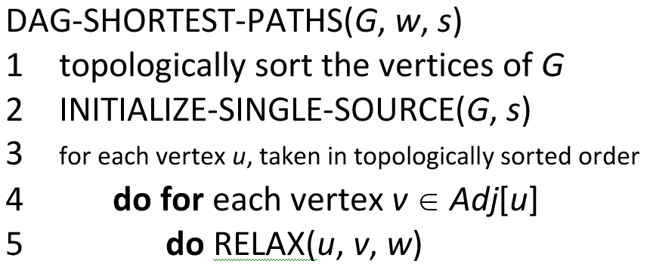
Algoritmo DAG

Slide 33
r
5
s
3
6
2
7
x
t
4
-1
2
y
z
-2
G
6
1
r
s
t
x
y
z
5
2
7
-1
-2
4
3
2
Los vértices de G están topológicamente ordenados de izquierda a derecha

Slide 34
6
1
r
s
t
x
y
z
∞
0
∞
∞
∞
∞
(a)
5
2
7
-1
-2
4
3
2
(a) La situación del grafo antes de la primera iteración del ciclo for comprendido entre las líneas 3-5.
Los vértices están topológicamente ordenados de izquierda a derecha. s: origen. El interior de los vértices refleja el valor de d[]
6
1
r
s
t
x
y
z
∞
0
∞
∞
∞
∞
(b)
5
2
7
-1
-2
3
4
2
En lo sucesivo, los arcos en rojo reflejan los valores de π

Slide 35
6
1
r
s
t
x
y
z
∞
0
2
6
∞
∞
(c)
5
2
7
-1
-2
3
4
2
6
1
r
s
t
x
y
z
∞
0
2
6
6
4
(d)
5
2
7
-1
-2
3
4
2
6
1
r
s
t
x
y
z
∞
0
2
6
5
4
(e)
5
2
7
-1
-2
3
4
2

Slide 36
6
1
r
s
t
x
y
z
∞
0
2
6
5
3
(f)
5
2
7
-1
-2
3
4
2
6
1
r
s
t
x
y
z
∞
0
2
6
5
3
(g)
5
2
7
-1
-2
3
4
2
(b)-(g) La situación tras cada iteración del ciclo for comprendido entre las líneas 3-5. El nuevo vértice que aparece en verde, en cada iteración, es el usado como u en dicha iteración. Los valores mostrados en el esquema (g) son los valores finales calculados por el algoritmo

Slide 37
Complejidad temporal – Algoritmo DAG
- → O(|V| + |E|)
→ O(|V|)
Se itera una vez por cada vértice de G en el ciclo for de las líneas 3-5 O(|V|):
- Para cada vértice, los arcos que salen del mismo son analizados una sola vez. Por tanto, en total se analizan |E| arcos
- Cada iteración del ciclo interior (línea 5) se hace en O(1)
Por tanto, el tiempo TOTAL de ejecución del algoritmo es O(|V|+|E|) para una representación por Listas de Adyacencia del Grafo
→ O(|V| + |E|)

Slide 38
Subgrafo predecesor
Gπ = (Vπ, Eπ) es el subgrafo predecesor generado por los valores de π, donde:
Vπ = {v ∈V : π[v] ≠ null} ∪ {s}
Eπ = {(π[v], v) ∈E : v∈Vπ - {s}}
Gπ es un árbol con raíz s
Gπ
s
t
x
y
z

Slide 39
Correctitud del DAG
Teorema 24.5
Dado un grafo dirigido, ponderado y acíclico G=(V, E), donde s∈V es el origen, entonces, al finalizar la ejecución del algoritmo DAG-SHORTEST-PATHS, d[v] = δ(s, v) para todo v∈V y el subgrafo predecesor Gπ que se forma es un árbol de caminos de costo mínimo

Slide 40
Correctitud del DAG
Demostración
Demostremos que d[v] = δ(s, v) para todo v∈V al terminar el DAG
i) Si v no es alcanzable desde s ⇒ d[v] = δ(s, v) = ∞ por Cor. 24.12.
ii) Supongamos que v es alcanzable desde s, por tanto hay un camino de costo mínimo p = <v₀, v₁,..., v_{k}>, donde v₀ = s y v_{k} = v
Como los vértices son procesados en un orden topológico, a los arcos en p se les hace RELAX en el siguiente orden
(v₀, v₁), (v₁, v₂),..., (v_{k-1}, v_{k})
Por la Propiedad del RELAX esto ⇒ que d[v_{i}] = δ(s, v_{i}) al terminar el algoritmo, para i = 0, 1,..., k.
Por Lema 24.17 (ver demostración en el I. to A.) - Gπ es un árbol de caminos de costo mínimo
Lema 24.17
Una vez que se alcanza la igualdad: d[v] = δ(s, v) ∀vV, el subgrafo predecesor es un árbol de caminos de costo mínimo que tiene como raíz al vértice origen s

Slide 41
RESUMEN DEL MARCO TEORICO PARA EL PROBLEMA
de los Caminos de Costo Mínimo con un solo Origen
Lema 24.1: Los subcaminos de los caminos de costo mínimo, son también caminos de costo mínimo
Desigualdad Triangular (Lema 24.10)
Para todo arco (u, v) ∈ E se cumple δ(s, v) ≤ δ(s, u) + w(u, v)
Propiedad de la Cota Superior (Lema 24.11)
Para todo v∈V se cumple d[v] ≥ δ(s, v) y una vez que d[v] alcanza el valor δ(s, v), este no varía nunca más.
Propiedad de la no existencia de camino (Corolario 24.12)
Si no existe camino de s a v, entonces el valor de d[v] se mantendrá invariante y se cumplirá d[v] = δ(s, v) = ∞
Lema 24.13
Sea (u, v)∈E. Inmediatamente después de hacer RELAX(u, v, w), se cumple, d[v] ≤ d[u] + w(u, v)

Slide 42
RESUMEN DEL MARCO TEORICO PARA EL PROBLEMA
de los Caminos de Costo Mínimo con un solo Origen
Propiedad de la convergencia (Lema 24.14)
Si s u→ v es un camino de costo mínimo en G, u,v∈V. Si se alcanza la igualdad d[u] = δ(s, u) en cualquier momento antes de hacer RELAX sobre el arco (u, v), entonces, después de haberlo hecho, d[v] = δ(s, v) y dicha igualdad se mantiene en lo sucesivo
Propiedad del RELAX (Lema 24.15)
Si p = <v₀, v₁,..., v_{k}> es un camino de costo mínimo de s=v₀ a v_{k} y supongamos que a los arcos de p se les aplica RELAX en el siguiente orden: (v₀, v₁), (v₁, v₂),..., (v_{k-1}, v_{k}), entonces d[v_{k}] = δ(s, v_{k}) después de estas “relajaciones”. Esta propiedad se cumple, incluso, cuando se mezcle el RELAX sobre otros arcos con los arcos de p. (Note que k puede ser = 0, 1, …, |V|-1)

Slide 43
Algoritmo de Dijkstra
Resuelve el problema en grafos dirigidos y ponderados
G = (V, E), donde:
todos los arcos tienen un costo no negativo
por tanto, se asume que w(u, v) ≥ 0 ∀ (u, v)∈E
IDEA GENERAL del Algoritmo de Dijkstra
- Mantiene un conjunto S con los vértices para los cuales el costo del camino de costo mínimo de s a ellos ya ha sido calculado
- En cada iteración, selecciona un vértice u tal que u∈V-S y además cumple que: ∀v∈V-S, d[u] ≤ d[v]
- Adiciona u a S
- Hace RELAX sobre todos los arcos (u, v) tq. v∈ V-S verificando si d[v] mejora, llegando a v desde u

Slide 44
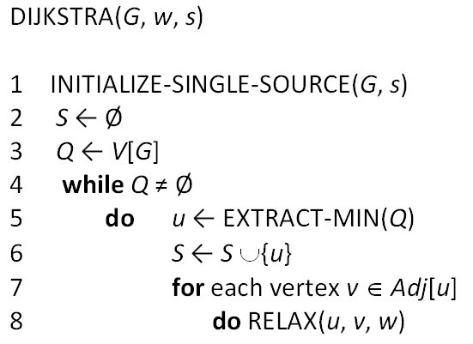
Algoritmo de Dijkstra
Q: cola con prioridad de vértices, ordenados parcialmente según el valor d (los menores valores de d son los más prioritarios)
NOTE Similitud con el Algoritmo de PRIM
// BUILD-HEAP → en O(V)

Slide 45
Análisis del algoritmo
línea 1 - Inicializaciones - d y π
línea 2 - Inicialización de S = φ
El algoritmo al comienzo de cada iteración del ciclo while de las líneas 4-8 mantiene la siguiente invariante: Q=V-S
línea 3 - Inicialización de Q = |V|
Tras la inicialización se cumple la invariante Q = V-S = V-Ø = V
En cada iteración del ciclo while, un vértice u se extrae de Q =V-S y se inserta en el conjunto S, por tal motivo, se garantiza que se mantenga también la invariante
La primera vez que se itera sobre el ciclo while, u=s.
líneas 7-8 - Se aplica RELAX a cada arco (u, v) que parte desde u (arcos entre u y sus adyacentes). Con ello se actualizan los valores de d[v] y de π[v]

Slide 46
Ejecutando el algoritmo de Dijkstra
t
x
t
x
t
x
∞
1
∞
10
1
∞
8
1
14
10
10
10
9
0
9
9
0
s
2
3
0
s
2
3
4
6
4
6
s
2
3
4
6
7
7
7
5
5
5
∞
5
∞
∞
5
7
2
2
2
y
z
y
z
y
z
S=φ
V-S{s, t, y, x, z}
d[s]=0 Π[s]=null
d[t]=∞ Π[t]=null
d[y]=∞ Π[y]=null
d[x]=∞ Π[x]=null
d[z]=∞ Π[z]=null
S={s}
V-S{t, y, x, z}
d[s]=0 Π[s]=null
d[t]=10 Π[t]=s
d[y]=5 Π[y]=s
d[x]=∞ Π[x]=null
d[z]=∞ Π[z]=null
S={s, y}
V-S{t, x, z}
d[s]=0 Π[s]=null
d[t]=8 Π[t]=y
d[y]=5 Π[y]=s
d[x]=14 Π[x]=y
d[z]=7 Π[z]=y

Slide 47
Ejecutando el algoritmo de Dijkstra
t
x
t
x
t
x
8
1
13
8
1
9
8
1
9
10
10
10
0
9
9
9
s
2
3
0
0
4
6
s
2
3
4
6
s
2
3
4
6
7
7
7
5
5
7
5
5
5
7
5
7
2
2
2
y
z
y
z
y
z
S={s, y, z}
V-S{t, x}
d[s]=0 Π[s]=null
d[t]=8 Π[t]=y
d[y]=5 Π[y]=s
d[x]=13 Π[x]=z
d[z]=7 Π[z]=y
S={s, y, z, t}
V-S{x}
d[s]=0 Π[s]=null
d[t]=8 Π[t]=y
d[y]=5 Π[y]=s
d[x]=9 Π[x]=t
d[z]=7 Π[z]=y
S={s, y, z, t, x}
V-S=φ
d[s]=0 Π[s]=null
d[t]=8 Π[t]=y
d[y]=5 Π[y]=s
d[x]=9 Π[x]=t
d[z]=7 Π[z]=y

Slide 48
Correctitud del algoritmo de Dijkstra
Teorema 24.6:
Si el algoritmo de Dijkstra se ejecuta sobre un grafo dirigido y ponderado G = (V, E) con una función de costos no negativos w definida sobre él y se tiene un vértice s como origen, entonces al concluir la ejecución del mismo se tiene d[u] = δ(s, u) para todo u ∈V
Demostración
invariante de ciclo:
Al comenzar cada iteración del ciclo while comprendido entre las líneas 4-8:
d[v] = δ(s, v) para cada vértice V∈S

Slide 49
Correctitud del algoritmo de Dijkstra
Demostración (continuación … )
Basta con demostrar que:
∀u∈V; d[u] = δ(s, u) cuando u se inserta en S
Una vez demostrado esto, se usa la Propiedad de la Cota Superior, para probar que la igualdad se mantiene después que se alcanza
Inicialización
Inicialmente, S = Ø ⇒ se cumple la invariante

Slide 50
Correctitud del algoritmo de Dijkstra
Demostración (continuación … )
Mantenimiento
Se desea demostrar que en cada iteración, d[u] = δ(s, u) para el vértice u que se inserta en S
Supongamos que esto no es cierto:
Sea u el primer vértice para el cual d[u] ≠ δ(s, u) en el momento en que dicho vértice se decide insertar en el conjunto S

Slide 51
Correctitud del algoritmo de Dijkstra
Centraremos la atención en la situación existente en el momento en que comienza la iteración del ciclo while en el cual se decide que u es el vértice que va a entrar a S:
u ≠ s
s fue el primer vértice que se insertó en S y la propia inicialización garantiza que d[s] = δ(s, s) = 0
S ≠ Ø
exactamente antes de que u se haya insertado en S
EXISTE, al menos, un camino de s a u
De lo contrario, d[u] = δ(s, u) = ∞ por la Propiedad de la no existencia de caminos. Esto niega lo asumido: d[u] ≠ δ(s, u)

Slide 52
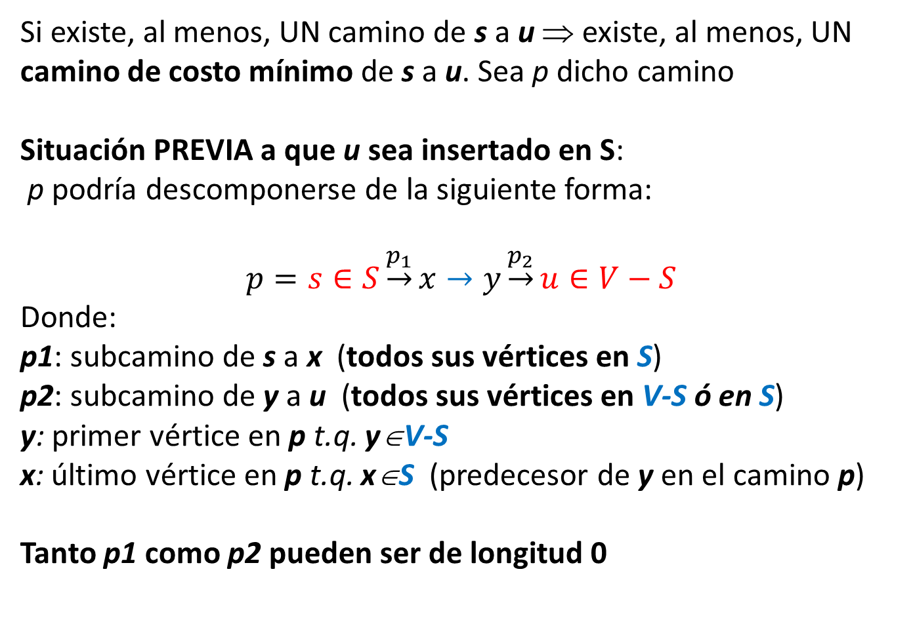
Correctitud del algoritmo de Dijkstra
Si existe, al menos, UN camino de s a u ⇒ existe, al menos, UN camino de costo mínimo de s a u. Sea p dicho camino
Situación PREVIA a que u sea insertado en S:
p podría descomponerse de la siguiente forma:
$$p=s∈S\underset{→}{p_{1}}x→y\underset{→}{p_{2}}u∈V−S$$
Donde:
p1: subcamino de s a x (todos sus vértices en S)
p2: subcamino de y a u (todos sus vértices en V-S ó en S)
y: primer vértice en p t.q. y∈V-S
x: último vértice en p t.q. x∈S (predecesor de y en el camino p)
Tanto p1 como p2 pueden ser de longitud 0
∈S

Slide 53

Correctitud del algoritmo de Dijkstra
$$p=s∈S\underset{→}{p_{1}}x→y\underset{→}{p_{2}}u∈V−S$$
∈S
u∈V-S
subcamino de y a u
s∈S
primer vértice en el camino p tal que y∈V-S
subcamino de s a x
x∈S es el predecesor de y en p.
Observaciones:
- x ≠ y pero podría suceder s = x o y = u
- el subcamino p2 podría o no, reentrar nuevamente en S

Slide 54
Correctitud del algoritmo de Dijkstra
Situación CUANDO SE DECIDE insertar u en S:
- Se tiene que cumplir d[y] = δ(s, y)
Justificación:
x∈S, por tanto, como asumimos que u es el primer vértice para el cual d[u] ≠ δ(s, u), cuando dicho vértice se adiciona a S, se tenía que d[x] = δ(s, x).
Cuando x se insertó en S, al arco (x, y) se le hizo RELAX y en ese momento se hizo d[y] = δ(s, y) por la propiedad de la convergencia
Si s ∼ u→ v es un camino de costo mínimo en G con u,v∈V. Si se hace d[u] = δ(s, u) en cualquier momento antes de hacer RELAX sobre el arco (u, v), entonces, tras él, se hace d[v] = δ(s, v) y dicha igualdad se mantiene en lo sucesivo

Slide 55
A partir de lo anterior, lleguemos a una contradicción para probar
d[u] = δ(s, u):
Como y está antes que u en p:camino de costo mínimo de s a u, donde todos los arcos tienen costos no negativos, entonces,
δ(s, y) ≤ δ(s, u)
d[y] = δ(s, y)
≤ δ(s, u) (*)
≤ d[u] por la propiedad de la Cota Superior
Como u y y estaban en V-S en el momento en que u fue seleccionado en la línea 5, entonces, d[u] ≤ d[y] y teniendo en cuenta (*) tenemos
d[u] ≤ d[y] = δ(s, y) ≤ δ(s, u) ≤ d[u]
Por tanto, las dos desigualdades expresadas en (*) son realmente IGUALDADES, es decir: d[u] = d[y]= δ(s, y) = δ(s, u) → contradicción pues se supuso d[u] ≠ δ(s, u) ∴ d[u] = δ(s, u) cuando u es insertado en S y la igualdad se mantiene hasta que el algoritmo concluye

Slide 56
Correctitud del algoritmo de Dijkstra
Terminación
Al terminar el algoritmo, Q= Ø lo cual, a partir de nuestra invariante de que siempre Q=V - S, implica S = V, por tanto,
d[u] = δ(s, u) ∀u ∈V

Slide 57
Complejidad temporal del algoritmo de Dijkstra
O( V. T(INSERT en Q) )
Cada vértice se inserta una sola vez
O( V. T(EXTRACT-MIN) )
Cada vértice se elimina una sola vez
O( E. T(DECREASE-KEY) )
implícito en el RELAX
- Cada arco en Adj[u] se analiza una sola vez
- total de arcos de G = |E|⇒ for - líneas 7-8; itera |E| veces
Por tanto, habrán a lo sumo |E| llamados a DECREASE-KEY
(análisis amortizado)

Slide 58
Complejidad temporal del algoritmo de Dijkstra
El tiempo de ejecución del algoritmo de Dijkstra depende de cómo se implemente la cola con prioridad Q
T(Dijkstra) = O(V.T(INSERT) + V.T(EXTRACT-MIN) + E.T(DECREASE-KEY))

Slide 59
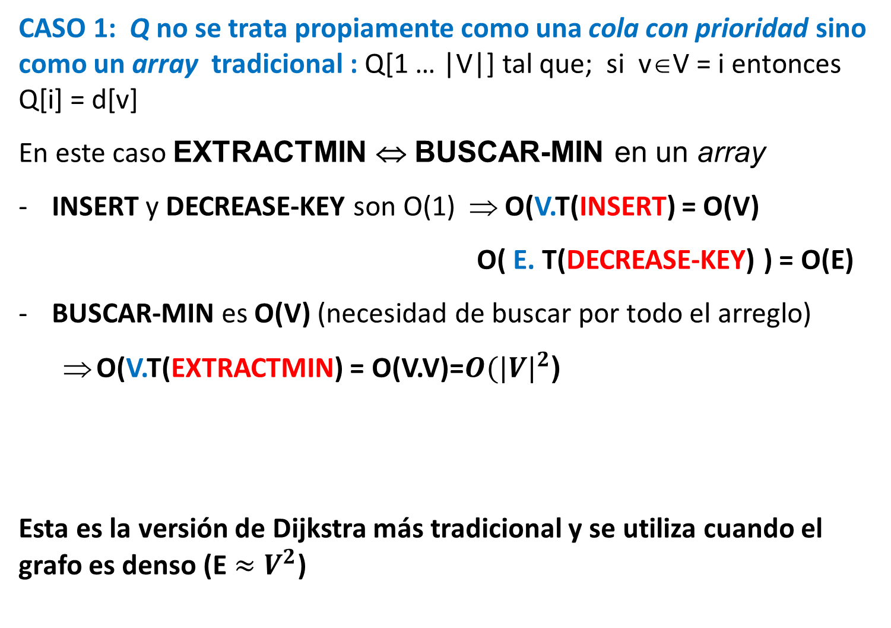
Complejidad temporal del algoritmo de Dijkstra
CASO 1: Q no se trata propiamente como una cola con prioridad sino como un array tradicional : Q[1 … |V|] tal que; si v∈V = i entonces Q[i] = d[v]
En este caso EXTRACTMIN ⇔ BUSCAR-MIN en un array
INSERT y DECREASE-KEY son O(1) ⇒ O(V.T(INSERT) = O(V)
O( E. T(DECREASE-KEY) ) = O(E)
BUSCAR-MIN es O(V) (necesidad de buscar por todo el arreglo)
O(V.T(EXTRACTMIN) = O(V.V)=$O(|{V|}^{2}$)
Esta es la versión de Dijkstra más tradicional y se utiliza cuando el grafo es denso (E $≈V^{2}$)
Q[1]
…
Q[|V|]
T(Dijkstra) = O(V) + $O(V^{2}$) + O(E) = $O(V^{2}$)

Slide 60
CASO 2: Implementar Q como una cola con prioridad mediante un HEAP binario donde HEAPIFY es O(log n) y BUILD-HEAP es O(V) (ver conferencia 1er semestre)
Si el grafo es esparcido es práctico implementar la cola con prioridad con un heap binario
Cada operación de EXTRACT-MIN es O(log |V|)
⇒ O(V.T(EXTRACTMIN) = O(V log V)
BUILD-HEAP es O(|V|)
⇒ O( V.T(INSERT) ⇔ BUILD-HEAP ) = O(V)
Cada operación DECREASE-KEY es O(log |V|)
⇒O(E.T(DECREASE-KEY) = O(E log V)
T(Dijkstra) = O(V) + $O(V logV )$+ O(E log V) = $O(V log V)$+ O(E log V)
= $O\left(\left(V+E\right) log V\right)=$O(E log V)
La igualdad se cumple si todos los vértices son alcanzables desde s, por tanto, el grafo predecesor es un árbol donde están todos los vértices y en ese árbol E=V—1 ⇒en G, E ≥ V-1, o sea, E domina V
NOTA: Si el grafo fuese denso (|E| $≈{|V}^{2}|$) entonces el algoritmo es O(${|V|}^{2}$log |V|)

